Slide 1
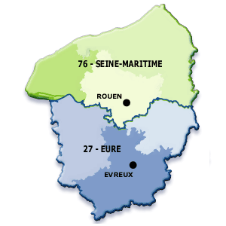
Gériatres référents en OncoGériatrie présents dans les établissements autorisés normands
Mise à jour : Décembre 2023
CH - DIEPPE
Dr DEVOUEIZE, Dr GBAGUIDI
Hopital prive de l’estuaire:
DR NERON POLLIN
CLCC BECQUEREL
CHU de ROUEN: Dr VANESTE
GROUPEMENT HOSPITALIER DU HAVRE
Site Monod :Dr IMAIZUMI
CLINIQUE SAINT HILAIRE
CHI ELBEUF LOUVIERS
Dr Gildas MONNOYE
Légende
CH privé prioritaires (INCa)
CLINIQUE Pasteur– EVREUX
CH et CHU publics/CLCC prioritaires
adressage
CHI EURE SEINE
CH public non prioritaire
CH privé non prioritaire

Slide 2
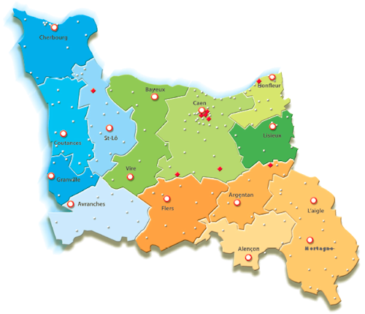
CHP COTENTIN :
Dr THOMAS-POREE
Dr FAVE
Polyclinique du Parc :
Dr LAROCHE
CHP St Martin
CH BAYEUX:
Dr DESPRES
Dr DAVARD
Polyclinique du Cotentin
CFB: Dr HAMON, Dr JOYON, Dr CRINIERE, Dr LAVIEC
CHU: Dr BEAUPLET
CH St Lô
CH LISIEUX: Dr BOUDIN
Polyclinique de Lisieux:
CHAG:
(Dr BEAUPLET TELOG)
Polyclinique de la Baie:
Dr ZIRABE
CHICAM
CH FLERS:
Dr BOULANOIR
Mise à jour : Décembre 2023

